Slide 1

REGIONALNA IZBA PRZEMYSŁOWO-HANDLOWA W CZĘSTOCHOWIE
ZWYCZAJNE SPRAWOZDAWCZO-WYBORCZE
WALNE ZGROMADZENIE CZŁONKÓW
RIPH W CZĘSTOCHOWIE
23 CZERWCA 2020 r.
28 LAT DZIAŁALNOŚCI IZBY NA RZECZ WSPIERANIA
I ROZWOJU PRZEDSIĘBIORCZOŚCI
1992 – 2020

Slide 2
Głównym celem od początku kadencji Rady RIPH w Częstochowie była realizacja
w imieniu środowiska przedsiębiorców statutowych zadań Izby, które mogły wesprzeć środowisko gospodarcze, budować markę Izby, tworzyć partnerską współpracę z samorządem terytorialnym, z uczelniami częstochowskimi, z otoczeniem biznesu. Wartością nadrzędną
w codziennym realizowaniu tematów była troska o dobro środowiska izbowego, przedsiębiorców, którzy zaufali Izbie i oczekiwali wymiernych efektów. W tym okresie udało nam się zrealizować następujące zadania.
NASZĄ MISJĄ JEST REALIZACJA WSPÓŁPRACY NA PŁASZCZYŹNIE
BIZNES NAUKA SAMORZĄD

Slide 3

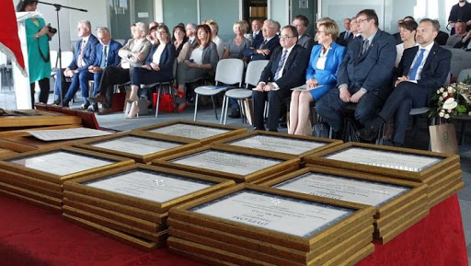
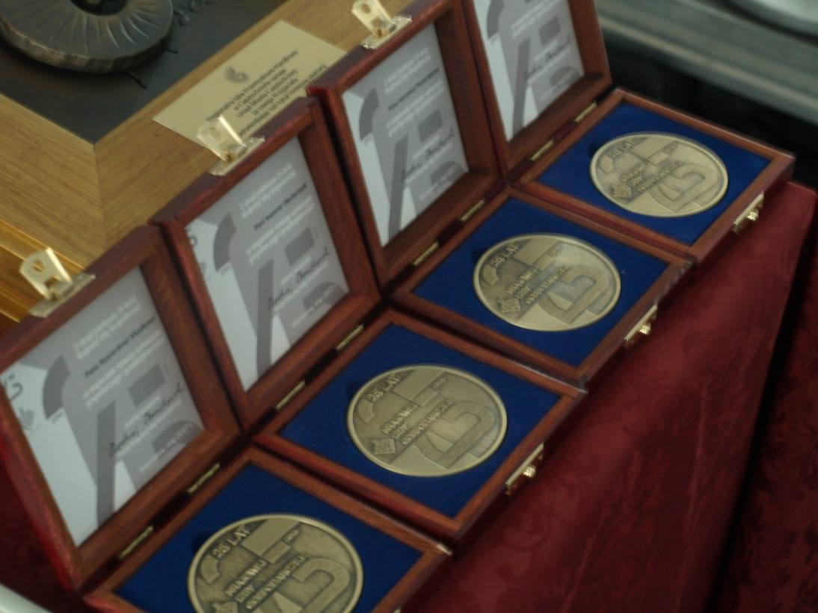
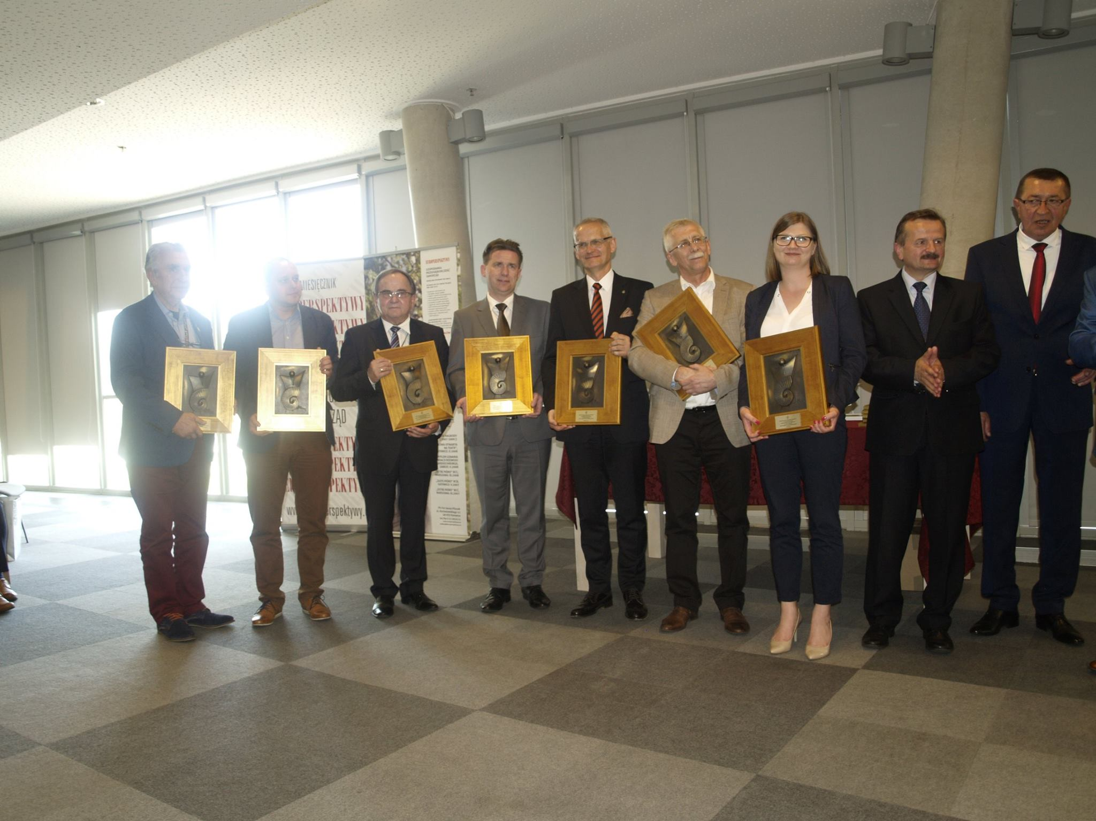
MONOGRAFIA Z OKAZJI IZBY
25-LECIA RIPH W CZĘSTOCHOWIE
RIPH w Częstochowie w 2016 r. świętowała 25-lecie jej założenia.
W związku z tą rocznicą Izba opracowała i wydała pamiątkową MONOGRAFIĘ oddająca historię naszego samorządu gospodarczego i jego bieżące osiągnięcia. W Monografii każda firma, instytucja mogła zamieścić informacje w postaci reklamy o swojej firmie, o produkcie, o swoich osiągnięciach, co dodatkowo przyczyniło się do prestiżowego wydania.
Podczas uroczystości Jubileuszu RIPH w Częstochowie wręczyła pamiątkowe platery „Przyjaciel Izby”.

Slide 4
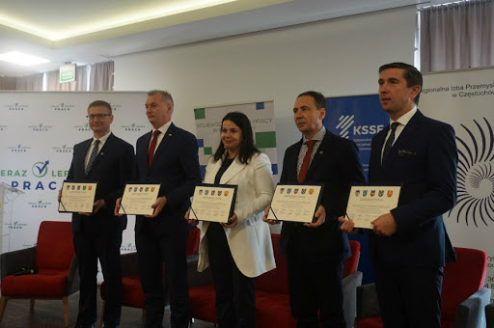
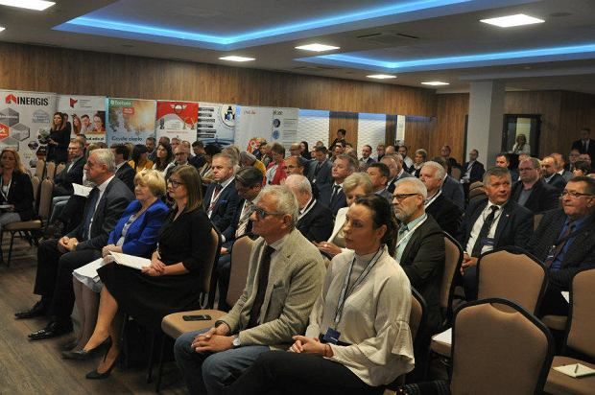
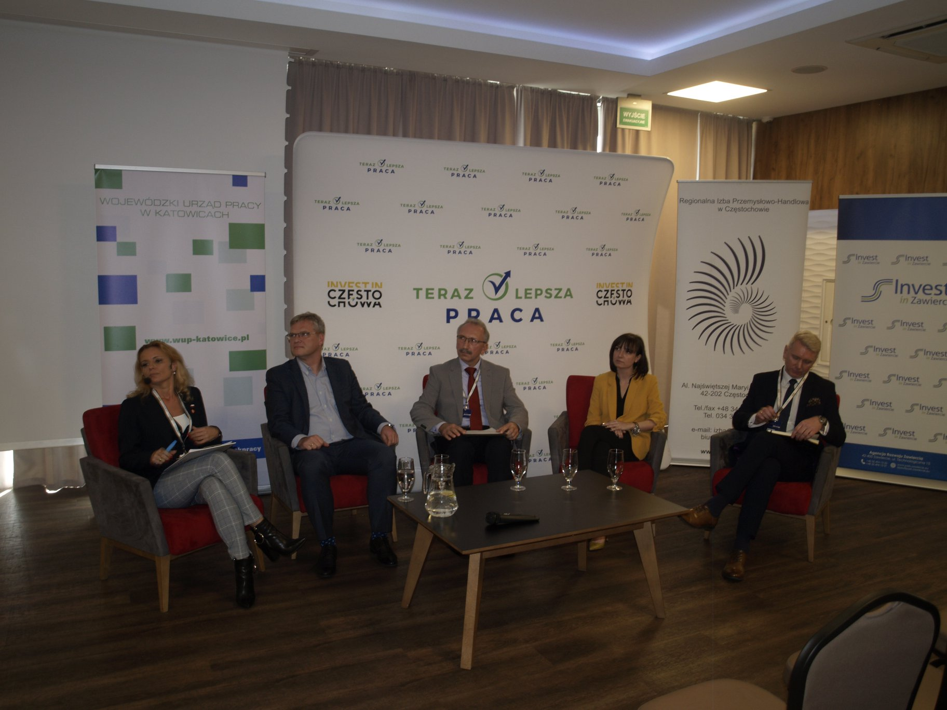
JURAJSKI KONGRES GOSPODARCZY
W CZĘSTOCHOWIE
RIPH w Częstochowie we współpracy z Urzędem Miasta Częstochowy i Wojewódzkim Urzędem Pracy w Katowicach była współorganizatorem kolejnych edycji I, II, III
JURAJSKIEGO KONGRESU GOSPODARCZEGO.
Tematyka poświęcona była m.in problematyce rynku pracy
w Częstochowie i województwie, roli jaką w tej strefie odgrywa samorząd terytorialny i gospodarczy, odpowiedzialności biznesu oraz równych prawach kobiet i mężczyzn na rynku pracy.
Kolejna IV edycja została zaplanowana na październik 2020 r.

Slide 5
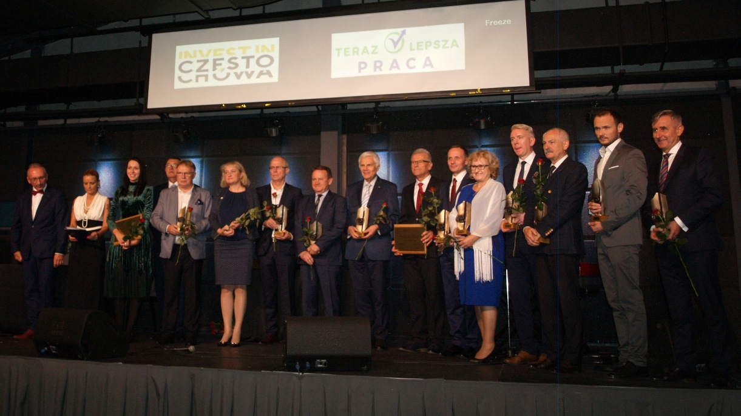
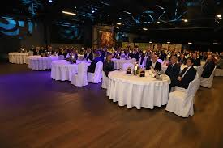
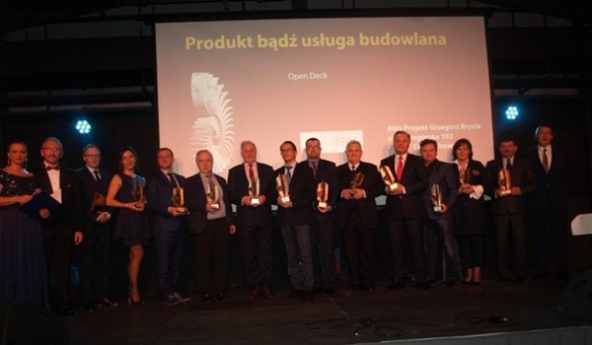
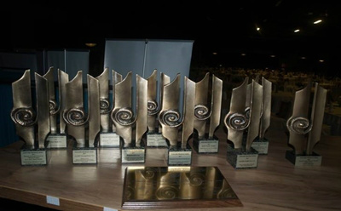
KONKURS JURAJSKI PRODUKT ROKU
Każdy kolejny Konkurs był potwierdzeniem prestiżu Izby. 19 lat prezentacji, to wartości które dzięki jej założycielom umożliwiają budowanie z wzajemnością marki własnej, zarówno firm, uczestników Konkursu i Izby - organizatora, tej szacownej imprezy.
W ramach 19 dotychczasowych edycji Konkursu, Jury konkursowe przyznało:
112 Statuetek JPR
87 wyróżnienia
16 pamiątkowych dyplomów
17 wyróżnień dla osób i instytucji zasłużonych dla rozwoju i promocji regionu
29 dyplomów w ramach promocji Młodych Innowacyjnych i Przedsiębiorczych uczniów
W 2020 roku przypada
Jubileuszowa XX edycja Konkursu JPR.

Slide 6

NAGRODA „JURAJSKIE OLIMPY”
Celem Konkursu jest nagradzanie
i odznaczanie osób, instytucji, organizacji, instytucji otoczenia biznesu, które poprzez swoją działalność społeczną i zawodową przyczyniły się do promocji Miasta Częstochowy i Regionu.
Nagrody po raz pierwszy zostaną wręczone w 2020 roku podczas IV Jurajskiego Kongresu Gospodarczego.

Slide 7
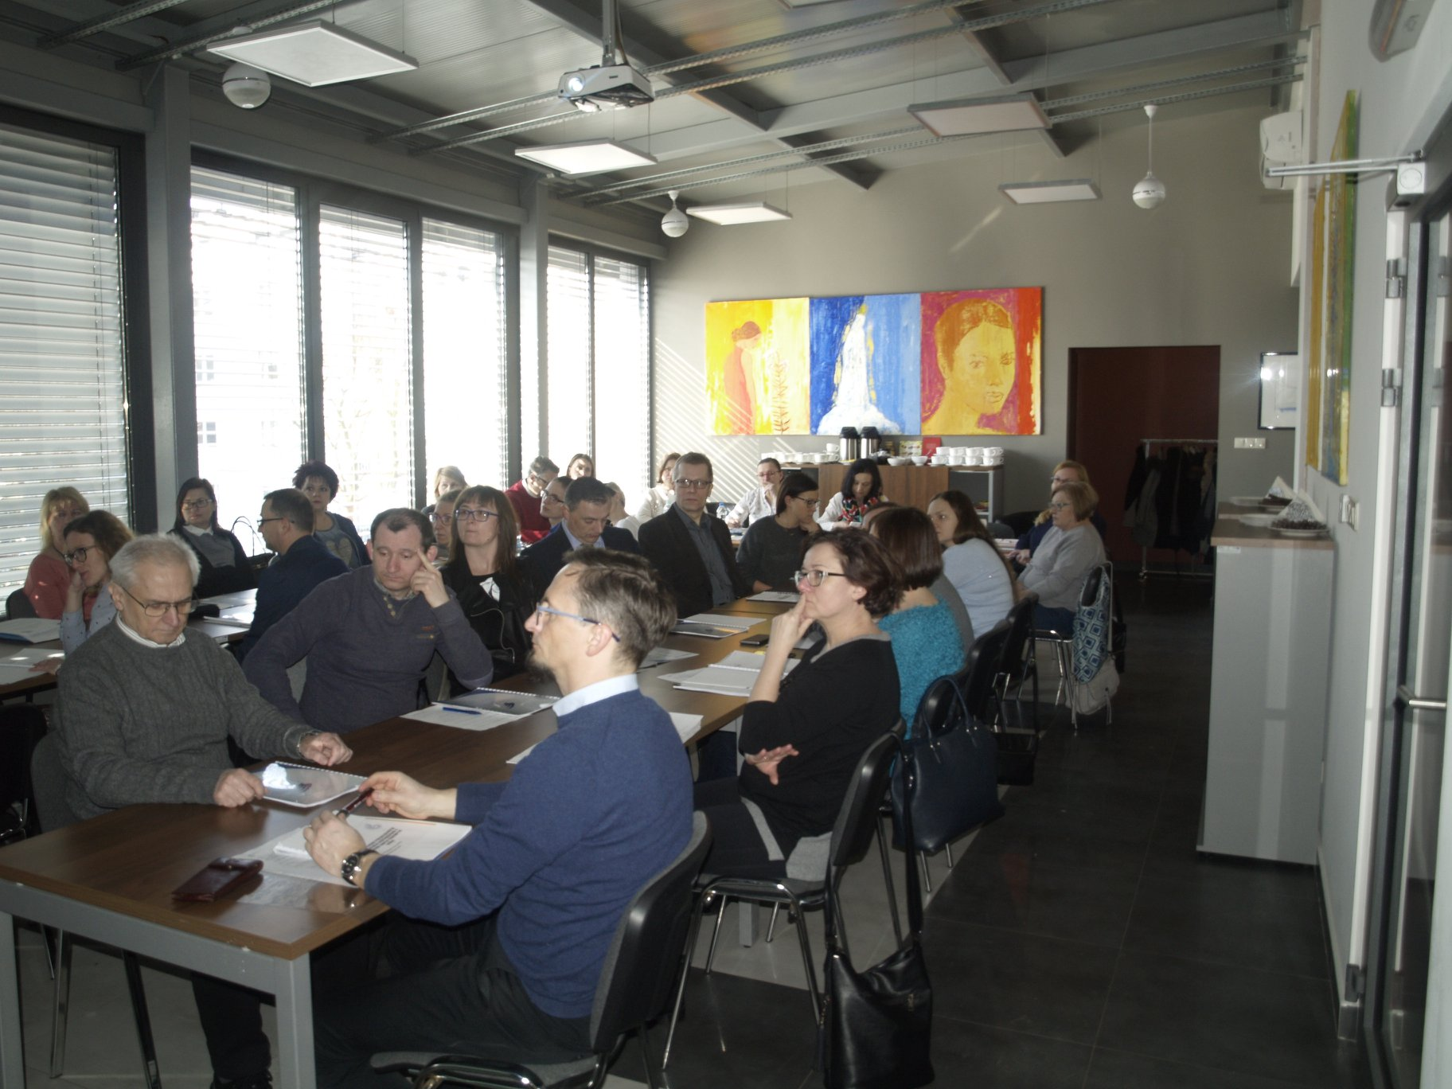
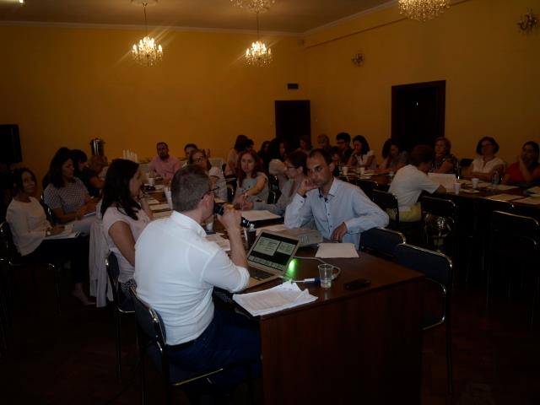
SZKOLENIA REALIZOWANE PRZEZ IZBĘ
Celem Izby było zapewnienie przedsiębiorcom oczekiwanych kierunków szkolenia, a tym samym integracja środowisk, zdobycia wiedzy zarówno dla szefów firm, pracowników, co ma decydujący wpływ na dalszy rozwój zawodowy kadr, wzrost kwalifikacji, a tym samym wymierne korzyści dla firm.
Prowadzone szkolenia m.in. to:
bezpłatne szkolenia językowe dla pracowników z terenu woj. śląskiego w ramach realizacji projektu unijnego „Śląska akademia kompetencji językowych i komputerowych”
księgowe – zmiany z zakresu VAT i podatku dochodowego
Współorganizowane z Urzędem Skarbowym i ZUS-em
z zakresu ochrony danych osobowych
z zakresu BHP
z zakresu sukcesji w firmach rodzinnych z
Agencją Rozwoju Regionalnego
w Częstochowie S.A.

Slide 8
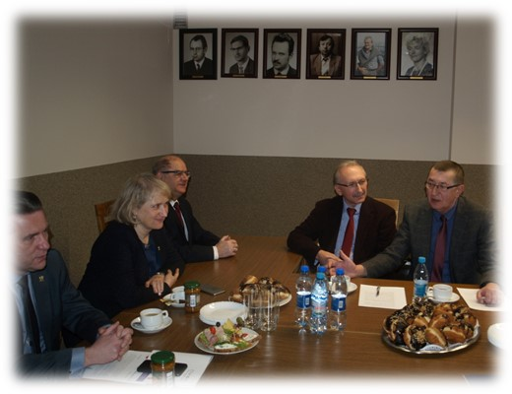
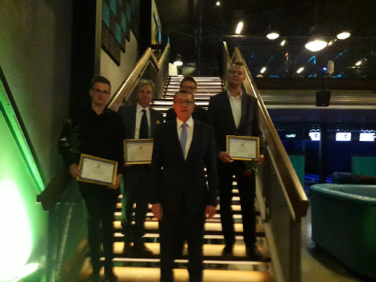
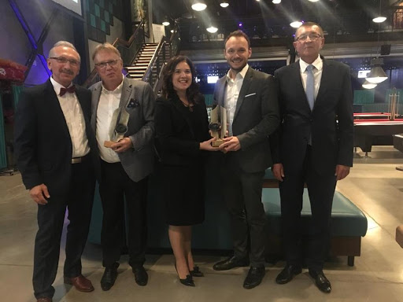
WSPÓŁPRACA ZE ŚRODOWISKIEM AKADEMICKIM, SZKOŁAMI ZAWODOWYMI, SZKOŁAMI ŚREDNIMI
Podpisanie porozumienia o współpracy pomiędzy RIPH w Częstochowie a Zespołem Szkół Ekonomicznych w Częstochowie oraz Zespołem Szkół Samochodowo Budowlanych w Częstochowie.
Współpraca z Uniwersytetem Humanistyczno-Przyrodniczym im. Jana Długosza w Częstochowie na rzecz wspierania i rozwoju szkolnictwa wyższego – udział w pracach Rady Uczelni.
Organizacja we współpracy z Dyrekcją ZSE w Częstochowie cyklicznych spotkań z młodzieżą poświęconych szerokiej tematyce zakładania i prowadzenia działalności gospodarczej, realizacja działań na rzecz dostosowania szkolnictwa do potrzeb obecnego rynku pracy.
Działalność w ramach Rady Doradczej Przedstawicieli Biznesu Wydziału Zarządzania Politechniki Częstochowskiej
Nowa Kategoria w Konkursie JPR „Młodzi innowacyjni i przedsiębiorczy” – promocja młodych, zdolnych ludzi i ich kreatywności

Slide 9
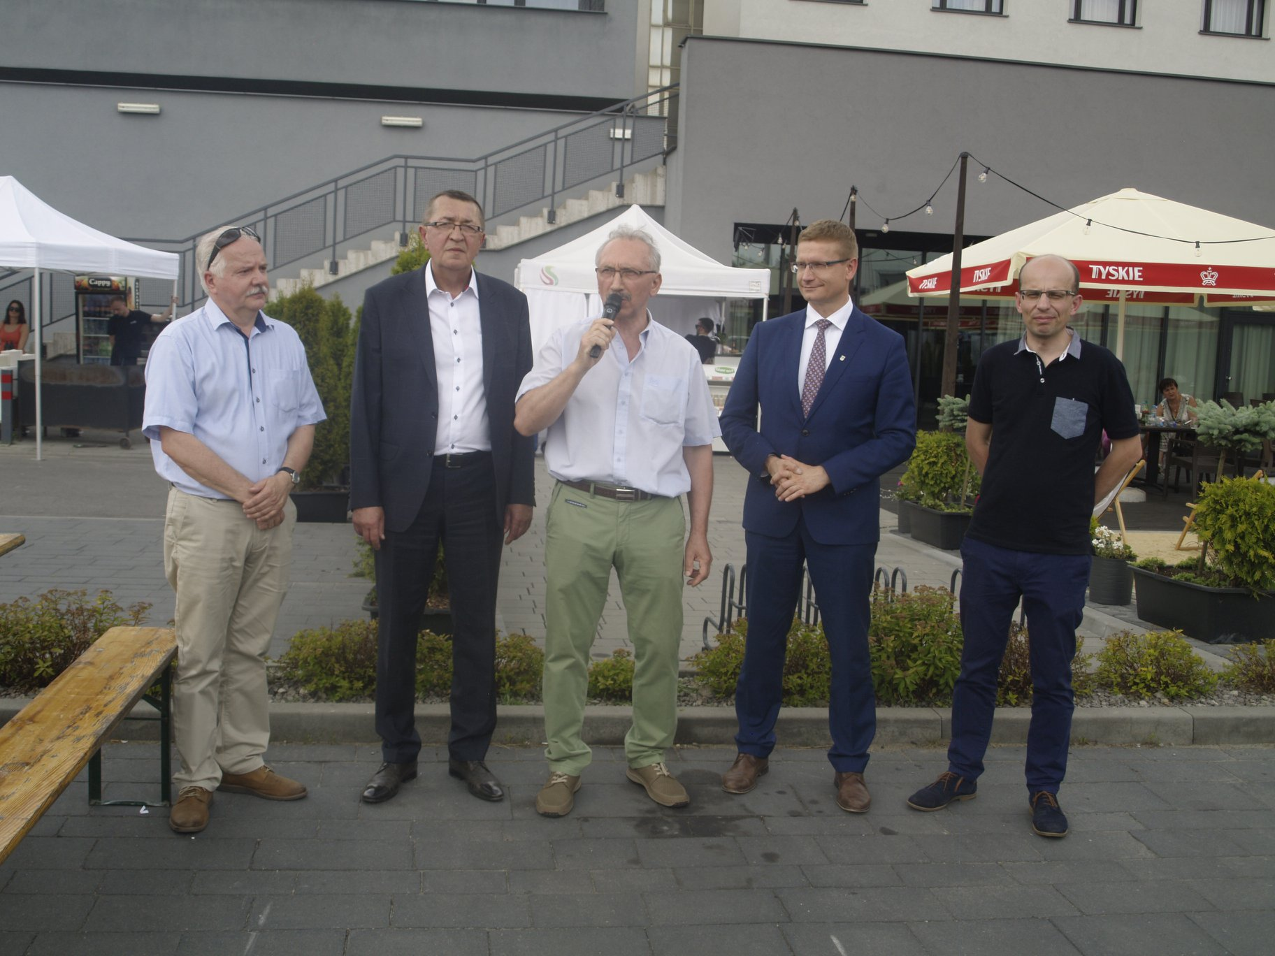
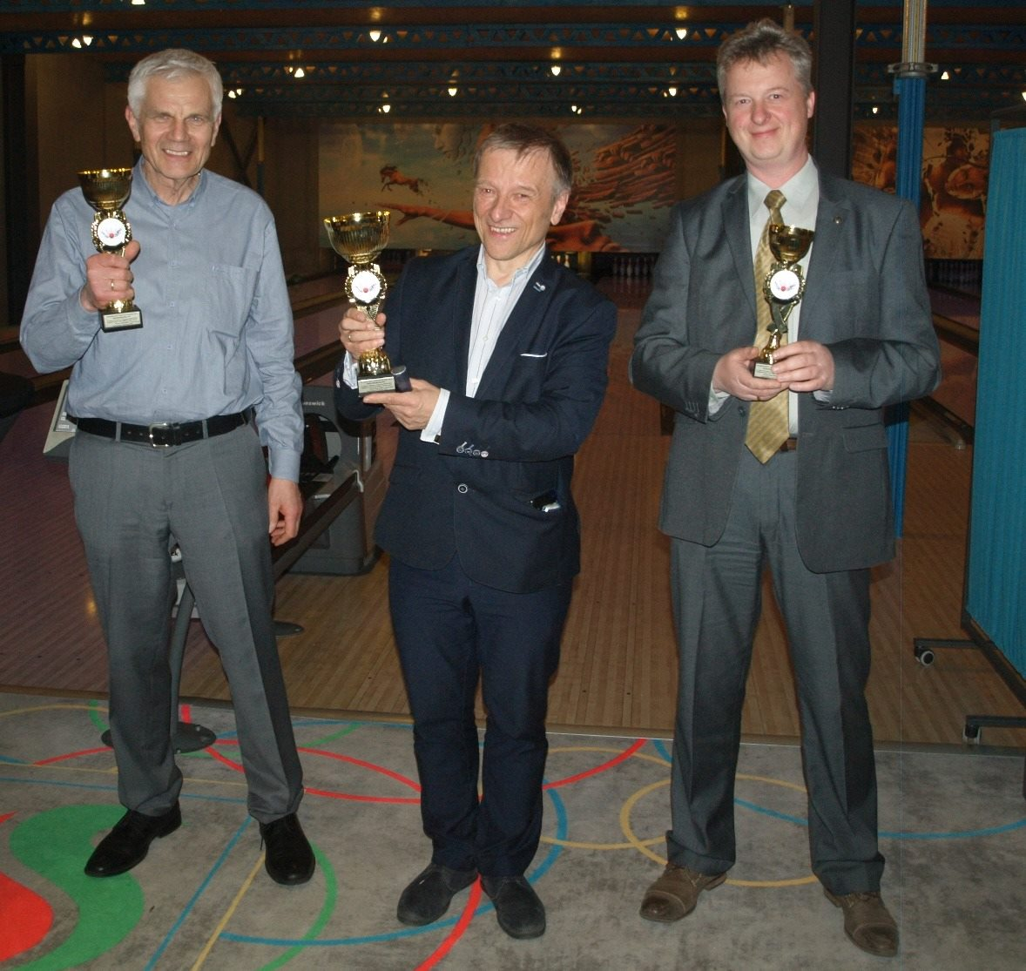
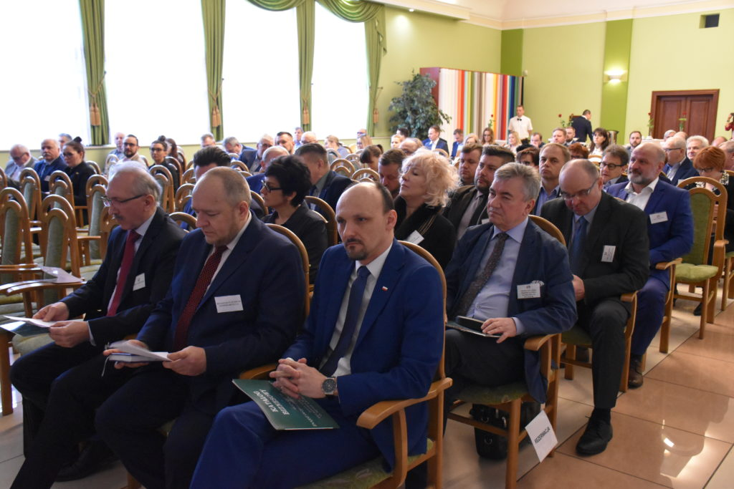
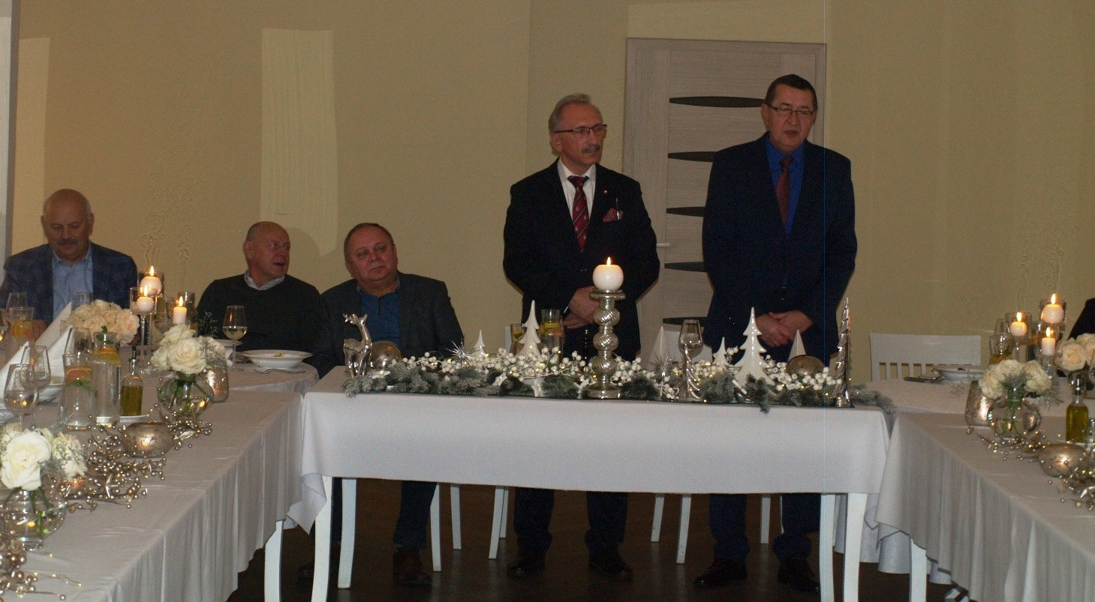
INTEGRACJA ŚRODOWISKA
RIPH w Częstochowie organizowała cykliczne spotkania i wydarzenia gospodarcze mające na celu integrowanie środowiska gospodarczego Miasta i regionu, wzmacnianie więzi, służących wymianie doświadczeń i poglądów w prowadzeniu działalności gospodarczej.
Izba była organizatorem wydarzeń:
ZAWODY GRY W BOWLINGU O PUCHAR RIPH
WARSZTATY INWESTORSKIE DLA PRZEDSIĘBIORCÓW
REGIONALNY BOOSTER MAŁYCH I ŚREDNICH PRZEDSIĘBIORSTW
JURAJSKI PIKNIK BEZPIECZNE WAKACJE 2019
BIZNES MIKSER „POZNAJ SWOJEGO PARTNERA W BIZNESIE”
COROCZNE SPOTKANIA WIGILIJNE SAMORZĄDU GOSPODARCZEGO

Slide 10
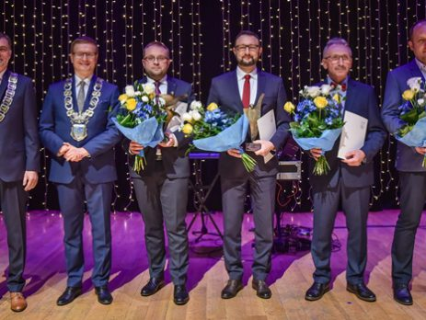
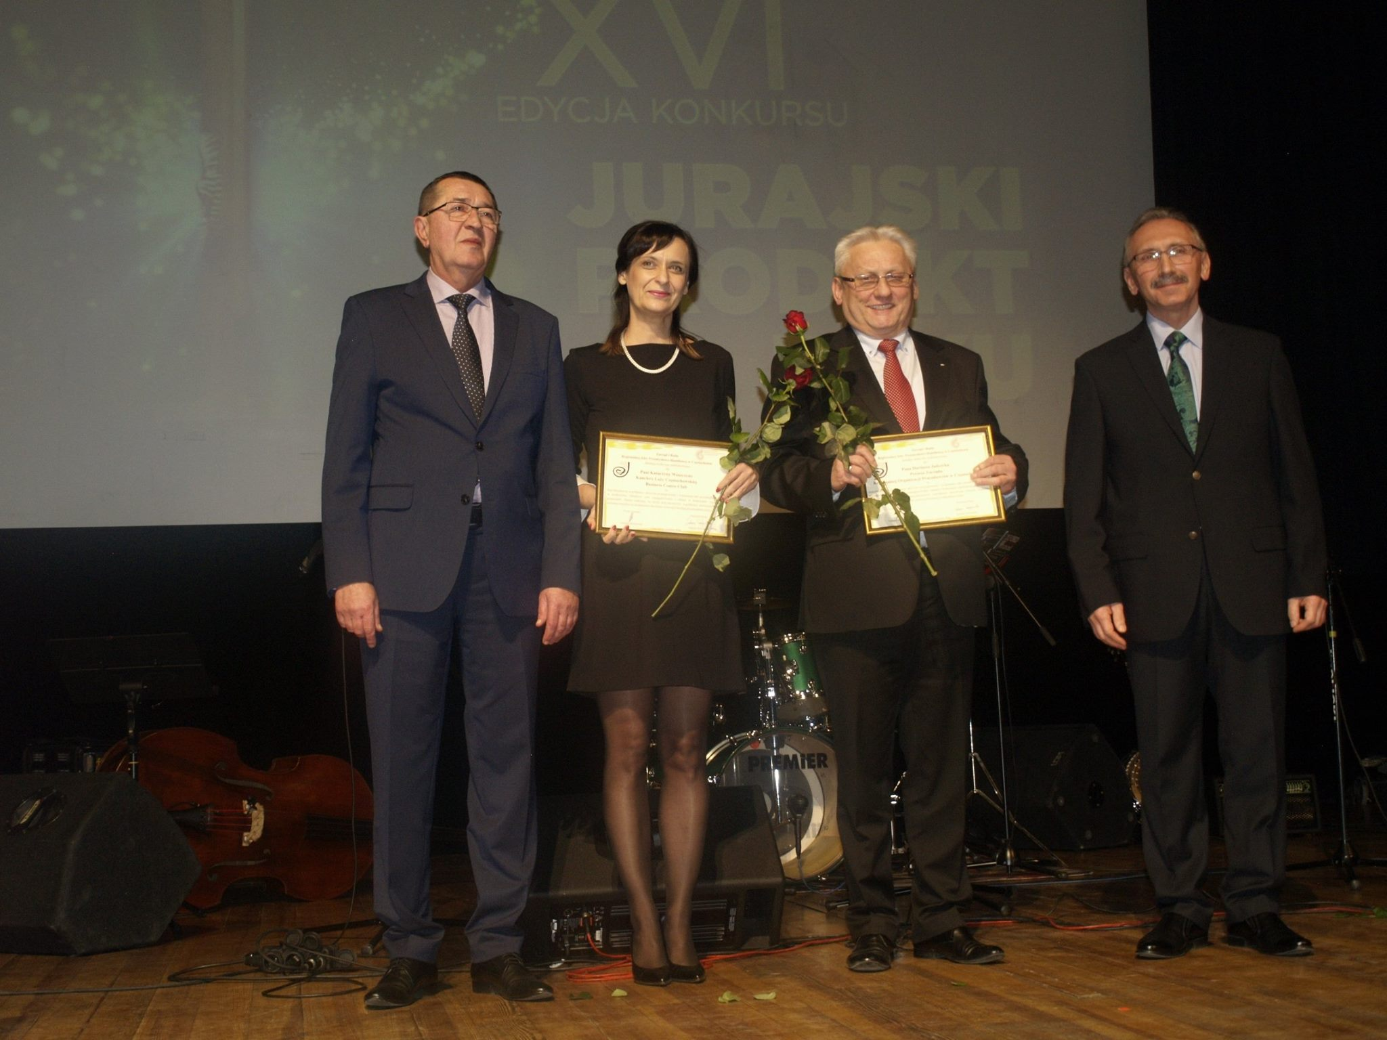
WSPIERANIE PRZEDSIĘBIORCZOŚCI
1. Współpraca z samorządem terytorialnym:
a) Urząd Miasta Częstochowy
b) Starostwa Powiatowe Subregionu Północnego woj. Śląskiego
c) Urzędy Gmin z pięciu powiatów
2. Współpraca z Powiatowym Urzędem Pracy w Częstochowie
3. Współpraca z otoczeniem biznesu, z innymi organizacjami pracodawców:
a) podpisana umowa współpracy z Częstochowską Izbą Rzemiosła i Przedsiębiorczości
b) współpraca z BCC Loża w Częstochowie,
c) powołanie Honorowego Członka RIPH w Częstochowie Prezesa Zarządu
Regionalnej Organizacji Pracodawców w Częstochowie
Pana Dariusza Jadczyka.
4. Przystąpienie Izby do grona członków Rady Przedsiębiorców działającej
przy Rzeczniku Małych i Średnich Przedsiębiorstw.

Slide 11
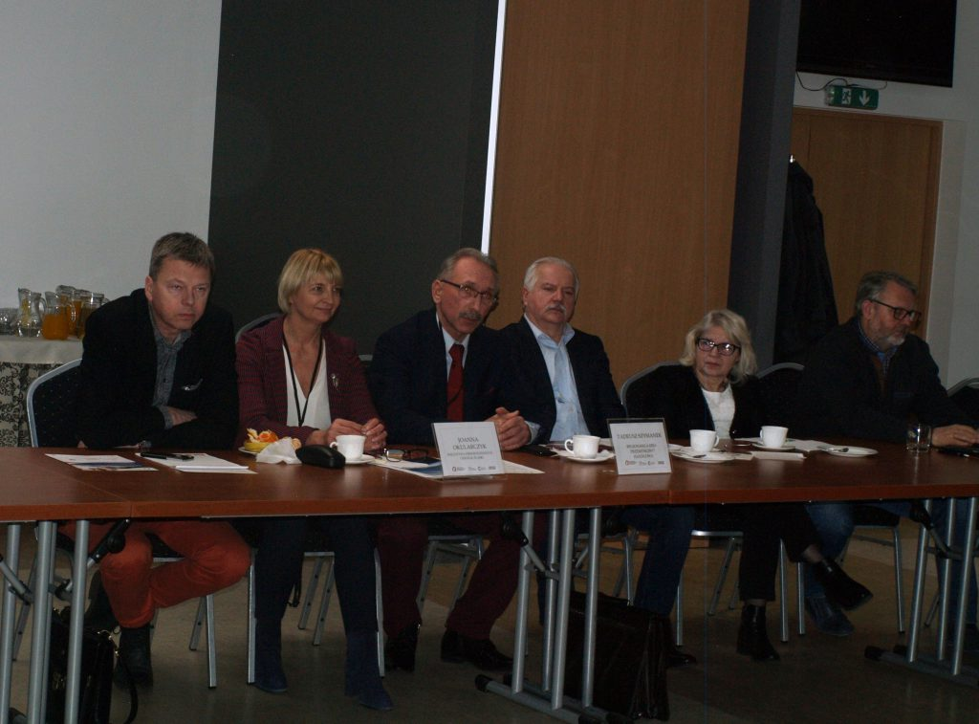
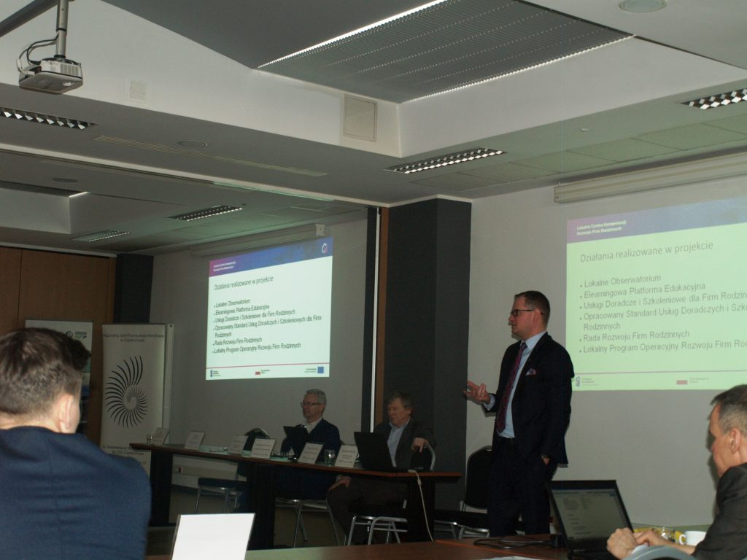
FIRMY RODZINNE
Przedsiębiorczość, a zwłaszcza przedsiębiorczość rodzinna tworzy krajobraz gospodarczy naszego Miasta i Regionu.
Celem była integracja środowiska, wspieranie rozwoju firm rodzinnych oraz pomoc
w rozwiązywaniu specyficznych problemów przedsiębiorstw rodzinnych oraz wzmocnienie firm, płynne przekazanie dorobku założycieli, wykorzystywanej wiedzy w firmach rodzinnych. Organizacja cyklicznych spotkań mających na celu wymianę doświadczeń i wzajemne wsparcie firm.

Slide 12


MONOGRAFIA 800-LECIA
MIASTA CZĘSTOCHOWY
Historyczne wydarzenie obejmujące wydanie pamiątkowego Albumu Monografii z okazji obchodów 800-letniej rocznicy istnienia Miasta Częstochowy, którego celem jest zarówno prezentacja bogatych dziejów, dorobku kulturalnego i gospodarczego naszego Miasta, jak i jego oferty biznesowej.
Współpraca przy opracowywaniu publikacji będzie doskonałym uhonorowaniem Jubileuszu istnienia Miasta Częstochowy i przyczynimy się do upamiętnienia dziejów ku pożytkowi wizerunku i rozwoju naszego miasta.

Slide 13
SĄD ARBITRAŻOWY PRZY RIPH W CZĘSTOCHOWIE
Sąd Arbitrażowy został powołany do rozstrzygania różnorodnych sporów m.in. o charakterze majątkowym, strukturalnym powstałych pomiędzy stronami. Zaletą sądownictwa arbitrażowego jest przede wszystkim szybkość postępowania i oszczędność pieniędzy, a moc prawna wydawanych wyroków jest równa wyrokom sądu powszechnego.
ZESPÓŁ RZECZOZNAWCÓW
Zespół Rzeczoznawców jest przygotowany do wydawania opinii w zakresie aspektów technicznych, handlowych i prawnych w odniesieniu do problematyki gospodarczej, z uwzględnieniem obowiązujących przepisów prawa i zasad współżycia społecznego.
NEWSLETTER GOSPODARCZY
Cotygodniowy nośnik informacji związanych z działalnością Izby, jak również informator o bieżących wydarzeniach, konferencjach, seminariach, czy podjętych inicjatywach RIPH w Częstochowie oraz przez instytucje, przedsiębiorstwa aktywnie współpracujące z naszą Izbą. Źródło informacji dla wszystkich przedsiębiorców i nie tylko ! Nowa formuła Newslettera dostępna na stronie www.riph.eu/Newsletter

Slide 14
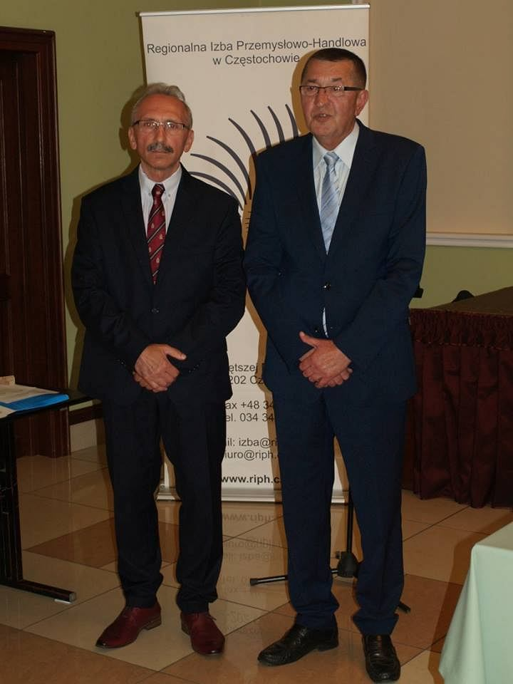
PODZIĘKOWANIA
Szanowne Koleżanki, Szanowni Koledzy,
na zakończenie pragnę złożyć serdeczne podziękowania wszystkim Członkom Rady, Zarządu i Komisji Rewizyjnej RIPH w Częstochowie, wszystkim Członkom Izby, wszystkim którzy w sposób kreatywny działali wraz z Izbą w całym okresie czteroletniej kadencji. Dziękuję również wszystkim, którzy tworzyli historię i tradycję Izby stanowiąc samorząd gospodarczy. Korzystając z tego dorobku mogliśmy kontynuować i rozwijać te zadania, które dzisiaj stanowią o wysokiej społecznej pozycji naszej Izby. W tym czasie nasza Izba pełniła szczególną misję na rzecz rozwoju samorządu gospodarczego, przede wszystkim podejmując działania zmierzające do polepszenia warunków rozwoju lokalnej przedsiębiorczości, wzrostu zatrudnienia, jak również w swoich działaniach dążyła do wprowadzenia ułatwień i warunków korzystnych dla przedsiębiorców prowadzących działalność gospodarczą. Ze szczególną troską o wysoko zaawansowaną współpracę z samorządem terytorialnym Miasta, Starostwa, instytucji otoczenia biznesu o jak najlepsze możliwości współpracy w rozwoju przedsiębiorczości. Serdeczne słowa podziękowań kieruję w stronę każdego z Członków Rady, Zarządu i Komisji Rewizyjnej. Dziękuję za Państwa zaangażowanie oraz aktywność:
Zarządowi RIPH w Częstochowie w osobach: Prezesa Zarządu Andrzeja Broniewskiego, Członkom Zarządu Marii Widera, Jerzemu Nowakowskiemu, Arturowi Siwkowi;
Członkom Rady i Komisji Rewizyjnej RIPH w Częstochowie w osobach: Grażyna Łuszczyk, Dorota Polak, Joanna Okularczyk, Marek Kubara, Marek Wachelka, Piotr Górnik, Artur Gacek, Karol Pilchowiec, Dawid Świtoń, Andrzej Pluta, Janusz Stępień, Jan Wieczorek, Ryszard Mysłek, Tomasz Brymora, Mariusz Włodarczyk, Mariusz Barski;
Głównym Księgowym Izby Państwu Teresie i Andrzejowi Królica, za wkład pracy w ciągu całej kadencji.
Dziękuję również wszystkim za wspólne działania i wsparcie w realizacji statutowych zadań Izby.
Podziękowania składam również Paniom z biura Izby: Dyrektor Biura Pani Monice Wawrzyniak-Czaińskiej, Pani Marcie Kruplin.

Slide 15



Wspólnie budujmy przyszłość naszej Izby, naszych firm, Częstochowy
i subregionu !
RAZEM BĘDZIEMY ŚWIĘTOWAĆ
800-lecie Miasta Częstochowy i
20-lecie Konkursu „Jurajski Produkt Roku”
DOŁĄCZ DO NAS JUŻ DZIŚ.
RAZEM MOŻEMY WIĘCEJ !
ZAPRASZAMY DO WSPÓŁPRACY
AL. NMP 24 LOK. 5;
42-202 CZĘSTOCHOWA
tel. 34 344 82 58
e-mail: izba@riph.eu; biuro@riph.eu
www.riph.eu

